Slide 1
Бронхиальная астма
Что это и как с ним жить
Выполнил:
Студент группы 141-КС-22
Якимов Н.А

Slide 2
Астма
Бронхиальная астма — хроническое неинфекционное воспалительное заболевание дыхательных путей. Главная особенность — склонность дыхательной системы к резкому сужению просвета бронхов в ответ на разные факторы. Это сопровождается затруднённым выдохом, приступами кашля, ощущением сдавленности в груди и нехваткой воздуха.
Нередко заболевание впервые проявляется у детей или подростков, но может возникнуть и во взрослом возрасте, особенно если человек длительное время работает в условиях загрязнённого воздуха или страдает от заболеваний дыхательных путей.

Slide 3
Причины
Астма развивается из-за сложного сочетания генетических факторов и внешних причин. Некоторые факторы, способствующие развитию заболевания:
Генетическая предрасположенность — наличие астмы, аллергии или экземы у ближайших родственников увеличивает риск.
Аллергены — контакт с пыльцой, домашней пылью, спорами грибков, шерстью животных может вызвать воспаление в бронхах.
Профессиональные раздражители — воздействие химических паров, строительной пыли, растворителей и других веществ на рабочем месте.
Респираторные инфекции — частые воспаления в дыхательных путях повреждают слизистую и провоцируют патологическую реактивность бронхов.
Физическая нагрузка — приступы могут возникать после активного движения, особенно на холодном воздухе.
Психоэмоциональные факторы — сильные переживания, тревога или хронический стресс увеличивают вероятность бронхоспазма.

Slide 4
Противопоказания для проведения ЛФК при бронхиальной астме:
– общие противопоказания для проведения ЛФК;
– дыхательная и сердечная недостаточность с декомпенсацией функций этих систем;
– астматический статус.

Slide 5
Средства ЛФК:
-гимнастические упражнения;
-ходьба;
-утренняя гимнастика;
-кварц;
-суховоздушные ванны;
-диатермия;
-точечный массаж;
-иглотерапия;
-закаливание;

Slide 6
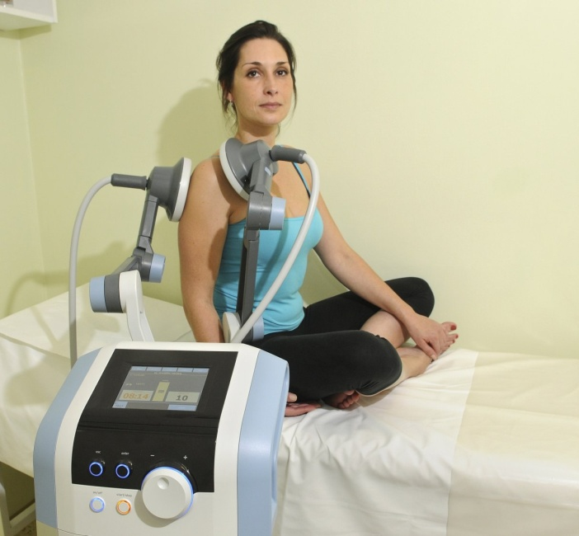

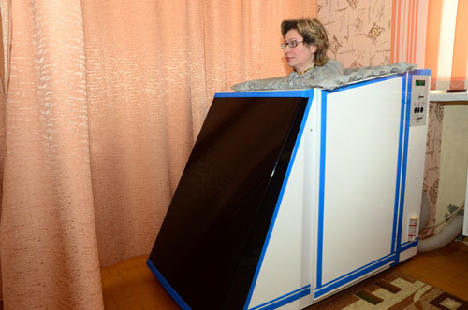
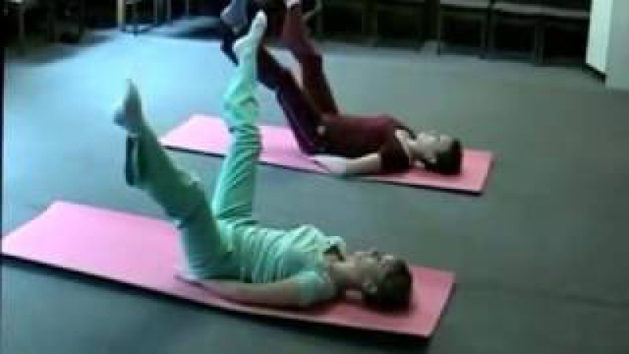

Slide 7
Принципы ЛФК при астме:
1. Подбор наиболее целесообразных общих и специальных физических упражнений для воздействия на организм в целом и, в частности, на дыхательный аппарат и сердечно-сосудистую систему с учетом патологических изменений и общего состояния больного.
2. Выбор физиологически наиболее выгодных исходных положений, из которых больные выполняют упражнение.
3. Соблюдение дозировки упражнений.

Slide 8


Slide 9
Спасибо за внимание!

